Slide 1

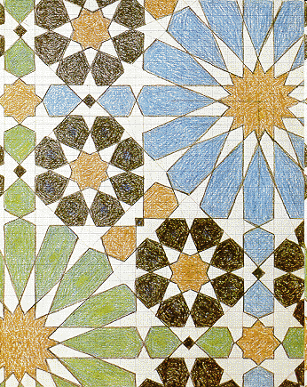

衡阳市第九中学
8.2
多边形的内角和
衡阳市第九中学 张健俐
华东师大版 七年级下册
2025年9月22日
立德 博学 慎思 笃行

Slide 2

衡阳市第九中学
情
境
引
入
立德 博学 慎思 笃行

Slide 3

衡阳市第九中学
情
境
引
入
你能从水立方的外立面中想象出几个由线段围成的图形吗？
立德 博学 慎思 笃行

Slide 4
衡阳市第九中学
知
识
回
顾
问题1：
你能说出三角形的定义？
由三条不在同一条直线上的线段首尾顺次连结组成的平面图形，叫做三角形.
B
A
B
C
A
A
C
B
C
D
E
D
问题2：
类比三角形的定义你能给出四边形、五边形的定义么？
立德 博学 慎思 笃行

Slide 5
衡阳市第九中学
新
知
探
究
探究一：多边形的定义
由n条不在同一直线上的线段首尾顺次连结组成的平面图形，称为n边形，又称为多边形．
多边形中,连结不相邻的两个顶点的线段叫做多边形的对角线.
顶点
对角线
边
外角
内角
立德 博学 慎思 笃行

Slide 6
衡阳市第九中学
新
知
探
究
如果把它任何一边双向延长，其他各边都在延长所得直线的同一旁，这样的多边形叫做凸多边形.
A
A
图1
图2
D
D
B
B
C
C
如图 1 是凸多边形； 图 2 不是凸多边形，今后如果没有特别说明，我们讲的多边形都是凸多边形.
立德 博学 慎思 笃行

Slide 7
衡阳市第九中学
新
知
探
究
探究二：
作出多边形中从一个顶点出发的对角线
边数n | 3 | 4 | 5 | 6 | 8 | …… | n
对角线条数 | 0 | 1 | 2 | 3 | 5 | …… | n-3
三角形个数 | 1 | 2 | 3 | 4 | 6 | …… | n-2
n边形从一个顶点出发，可作（n-3）条对角线，分成（n-2）个三角形
立德 博学 慎思 笃行

Slide 8
衡阳市第九中学
新
知
应
用
口答：
1.从八边形的一个顶点出发，可以作 条对角线，分成
个三角形
五
六
10
2.若过n边形一个顶点有7条对角线，则n= ．
3.若过多边形一个顶点的所有对角线将这个多边形分成五个三角形，则是 边形．
七
立德 博学 慎思 笃行

Slide 9
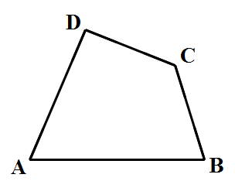
衡阳市第九中学
新
知
探
究
探究三：多边形的内角和
180°
1.三角形的内角和是：_________.
2.四边形的内角和
猜想：四边形的四个内角的和等于360°
你能证明你的猜想吗？
立德 博学 慎思 笃行

Slide 10
衡阳市第九中学
证
明
猜
想
已知：任意四边形ABCD，求证$：∠A+∠B+∠C+∠D=360°.$
证明：如图，连结BD
D
∠A+∠B+∠C+∠D
A
2
4
=∠A+∠1+∠3+∠C+∠2+∠4
=(∠A+∠1+∠2)+(∠3+∠4+∠C)
1
=180°×2
3
B
=360°
C
∴四边形的内角和为360°
立德 博学 慎思 笃行

Slide 11




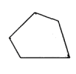


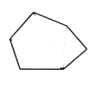
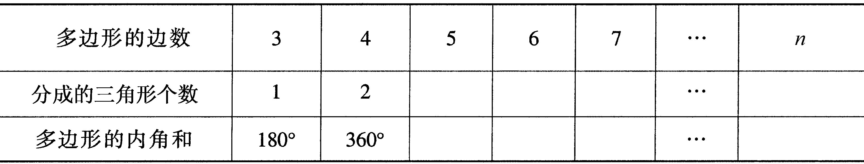
衡阳市第九中学
归
纳
推
理 1
三角形
四边形
五边形
六边形
七边形
请你认真地想一想，你能通过怎样的方法把多边形转化为三角形？
3
4
5
n-2
.
540 °
720 °
900 °
(n-2) 180 °
(n - 2)•180°
n边形的内角和是
立德 博学 慎思 笃行

Slide 12
衡阳市第九中学
新
知
探
究
多边形的内角和
多边形的内角和为：（n-2）·180°
n是大于或等于3的整数
转化
多边形问题 三角形问题
（未知）
（已知）
立德 博学 慎思 笃行

Slide 13
衡阳市第九中学
归
纳
推
理 2
思考：刚才是从多边形的一个顶点P出发，将多边形分成若干个三角形，如图，如果改变点P的位置，又该如何证明多边形的内角和公式呢？
B
B
C
C
A
A
p
D
D
p
E
E
立德 博学 慎思 笃行

Slide 14
衡阳市第九中学
归
纳
推
理 2
B
B
C
C
A
A
p
D
D
p
E
E
立德 博学 慎思 笃行

Slide 15
衡阳市第九中学
新
知
应
用
1.一个八边形的内角和为（ ）
A.900° B. 960° C.1020° D.1080°
D
2.一个多边形的内角和为720°，则这是 边形．
六
3.在四边形ABCD中,如∠A:∠B:∠C:∠D=3:4:5:6，
则∠A= ，∠B= ，∠C= ，∠D= 。
60°
80°
100°
120°
立德 博学 慎思 笃行

Slide 16
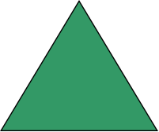
衡阳市第九中学
新
知
探
究
探究四：正多边形的相关概念
问题1：什么叫正三角形？
正三角形
三条边都相等（三个角也相等）的三角形叫正三角形(等边三角形)。
问题2：什么叫正多边形呢？
如果多边形的各边都相等，各内角也都相等，那么就称它为正多边形。
立德 博学 慎思 笃行

Slide 17




衡阳市第九中学
新
知
探
究
问题3：求下面正多边形的内角度数。
正三角形（等边三角形）
正四边形
正五边形
正六边形
正八边形
180°÷3=60°
360°÷4=90°
（3×180°）÷5
（4×180°）÷6
（6×180°）÷8
=108°
=120°
=135°
（n－2）×180°
正n边形每个内角的度数为
n
立德 博学 慎思 笃行

Slide 18
衡阳市第九中学
典
例
精
析
例1.如果一个多边形的每一个内角都等于120°,求这个多边形的边数.
解: 设这个多边形的边数为n，根据题意，得
120°n=（n－2）×180°
解得 n =6
经检验，符合题意
答：这个多边形的边数为6
立德 博学 慎思 笃行

Slide 19
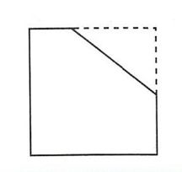
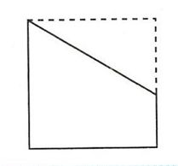
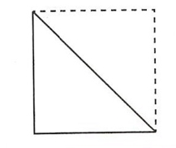
衡阳市第九中学
典
例
精
析
例2.如果一个正方形被截掉一个角后，得到一个新的多边形，求这个多边形的内角和 .
180°或360°或540°
分析：
新多边形的边数增加1 新多边形内角和
(4+1-2)×180°=540°
新多边形的边数不变
新多边形内角和
(4-2)×180°=360°
新多边形的边数减少1
新多边形内角和
(4-1-2)×180°=180°
立德 博学 慎思 笃行

Slide 20
衡阳市第九中学
能
力
提
升
变式：如果一个n边形被截掉一个角后，得到的新多边形的内角和为720°，求n的值.
若新多边形的边数增加1，
则(n＋1-2)×180°=720°，解得n=5
解：
若新多边形的边数不变，
则(n-2)×180°=720°，解得n=6
若新多边形的边数减少1，
则(n-1-2)×180°=720°，解得n=7
立德 博学 慎思 笃行

Slide 21
衡阳市第九中学
课
堂
小
结
1.什么是n边形？
一般地，由__条_____________的线段___________组成的平面图形称为n边形，也就是我们所认识的多边形。
n
不在同一直线上
首尾顺次连结
(n - 3)
2.n边形从一个顶点出发可做_______条对角线。
(n - 2)•180°
3.n边形的内角和=_____________
立德 博学 慎思 笃行

